Slide 1
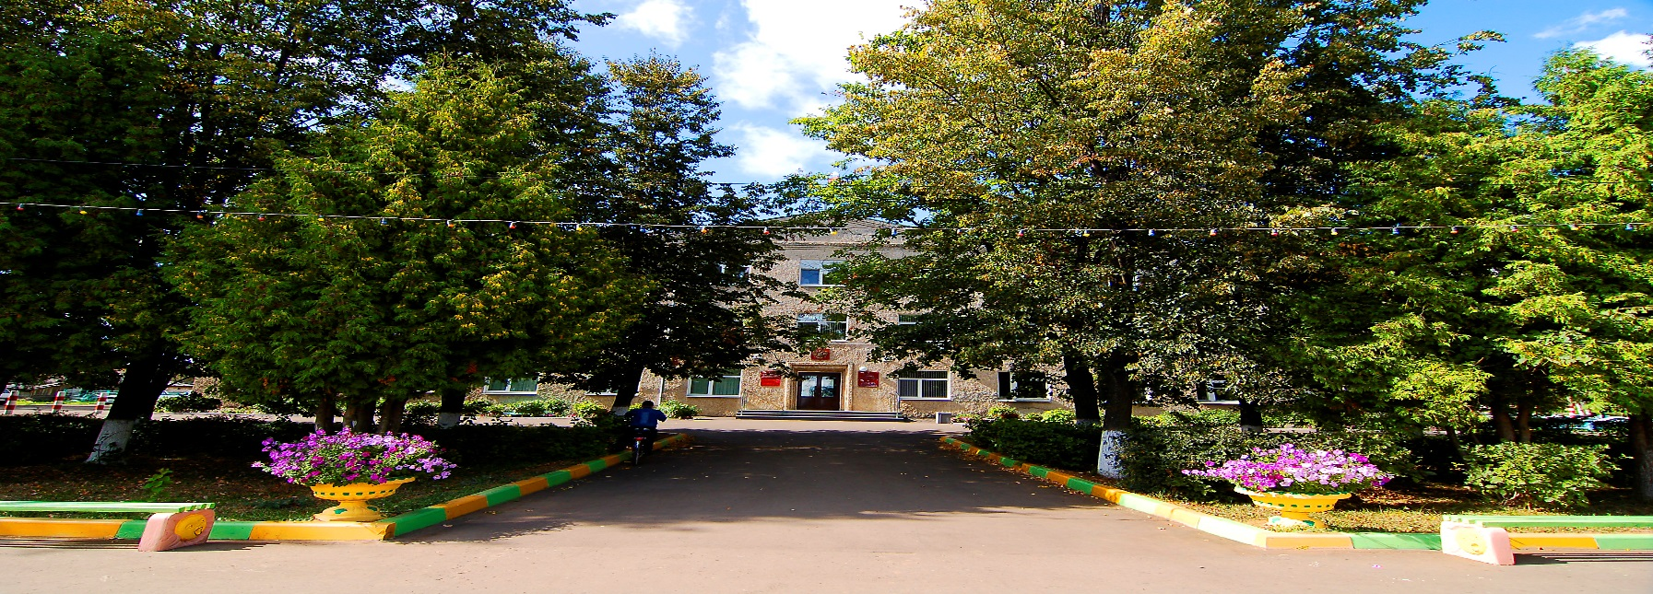
«Бюджет для граждан»
По исполнению консолидированного бюджета Тоншаевского муниципального района Нижегородской области за 2015 год

Slide 2

ВВОДНАЯ ЧАСТЬ
В целях реализации принципа прозрачности, открытости бюджета и информирования жителей о расходовании средств бюджета разработан «Бюджет для граждан» по исполнению бюджета за 2015 год.
Представленная информация позволит гражданам составить представление об источниках формирования доходов консолидированного бюджета Тоншаевского муниципального района Нижегородской области,
направлениях расходования консолидированного бюджетных средств
в 2015 году и сделать выводы об эффективности использования бюджетных средств.

Slide 3
ЧТО ТАКОЕ ОТЧЕТ ОБ ИСПОЛНЕНИИ БЮДЖЕТА?
Исполнение бюджета – процесс сбора и учета доходов и осуществление расходов на основе сводной бюджетной росписи и кассового плана.
Основные этапы исполнения бюджета:
исполнение бюджета по доходам (обеспечение полного и своевременного поступления в бюджет налогов, сборов, доходов от использования имущества и других обязательных платежей, в соответствии с утвержденными бюджетными назначениями);
исполнение бюджета по расходам (обеспечение последовательного финансирования мероприятий, предусмотренных решением о бюджете, в пределах утвержденных сумм с целью исполнения принятых муниципальным образованием расходных обязательств).

Slide 4
динамика прогнозных показателей социально-экономического развития ТОНШАЕВСКОГО РАЙОНА
Отгружено товаров собственного производства по полному кругу организаций, млн.рублей
Инвестиции в основной капитал,
млн.рублей
396,8
373,7
369,4
346,7
Численность населения, тыс.человек
Фонд заработной платы , млн.рублей
18,970
18,873
18,773
18,667
18,560

Slide 5
Из чего складываются доходы бюджета
ДОХОДЫ БЮДЖЕТА – это безвозмездные и безвозвратные поступления денежных средств в бюджет.
Доходы бюджета
Налоговые доходы
Неналоговые доходы
Безвозмездные поступления
Поступления от уплаты
Налогов, установленные Налоговым
Кодексом Российской
Федерации, законодательством
Нижегородской области и
Решениями земского собрания Тоншаевского муниципального района Нижегородской области например:
налог на доходы физических лиц;
акцизы;
земельный налог;
налог на имущество физических лиц;
другие налоги.
Поступления от уплаты пошлин и сборов, установленных законодательством РФ, нормативными правовыми актами Тоншаевского муниципального района например:
доходы от использования и продажи муниципального имущества и земли;
плата за негативное воздействие на окружающую среду;
штрафы за нарушение законодательства;
иные неналоговые доходы.
Поступления от других бюджетов бюджетной системы, граждан и организаций (межбюджетные
трансферты в виде дотаций,
субсидий, субвенций и иных
межбюджетных трансфертов, а также поступления от
физических и юридических лиц (кроме налоговых и
неналоговых доходов)

Slide 6


ОСНОВНЫЕ ХАРАКТЕРИСТИКИ КОНСОЛИДИРОВАННОГО БЮДЖЕТА
ПО ИТОГАМ 2015 ГОДА
Доходы
658973,5
тыс.руб.
Расходы
681083,3
тыс.руб.
Дефицит
22109,8
тыс.руб.

Slide 7
СТРУКТУРА ДОХОДОВ КОНСОЛИДИРОВАННОГО БЮДЖЕТА
ЗА 2015 ГОД

Slide 8
СВЕДЕНИЯ О ПОСТУПЛЕНИЯХ СОБСТВЕННЫХ ДОХОДОВ В КОНСОЛИДИРОВАННЫЙ БЮДЖЕТ 2015 ГОДА

Slide 9
Сведения о предельном объеме
муниципального долга

Slide 10
Верхний предел муниципального долга установленный
решением о бюджете

Slide 11
СТРУКТУРА БЕЗВОЗМЕЗДНЫХ ПОСТУПЛЕНИЙ РАЙОННОГО БЮДЖЕТА
ЗА 2014-2015 ГОДЫ

Slide 12

ИСПОЛНЕНИЕ ПО РАСХОДАМ КОНСОЛИДИРОВАННОГО БЮДЖЕТА
ЗА 2015 ГОД
В 2015 году консолидированный бюджет Тоншаевского муниципального района по расходам исполнен в сумме
681083,3 тыс.руб. или 94,8%
к плановым назначениям.
718743,9
681083,3

Slide 13
ИСПОЛНЕНИЕ РАСХОДОВ КОНСОЛИДИРОВАННОГО БЮДЖЕТА
ЗА 2014-2015 ГОДЫ

Slide 14
СТРУКТУРА РАСХОДОВ КОНСОЛИДИРОВАННОГО БЮДЖЕТА
В 2015 ГОДУ

Slide 15
Финансирование муниципальных программ
в 2015 году (тыс. руб.)
Наименование муниципальных программ | Первоначальный план расходов в 2015 году | Фактические произведенные расходы в 2015 году | % Исполнение
МП "Развитие образования Тоншаевского муниципального района Нижегородской области" | 361575,1 | 359865,5 | 99,5
МП "Развитие культуры Тоншаевского муниципального района" | 54348,3 | 53500,3 | 98,4
МП "Развитие агропромышленного комплекса Тоншаевского муниципального района Нижегородской области" | 9754,8 | 9356,0 | 95,9
МП "Защита населения и территорий от чрезвычайных ситуаций, обеспечение пожарной безопасности и безопасности людей на водных объектах в Тоншаевском муниципальном районе Нижегородской области" | 5779,5 | 5432,6 | 94,0
МП "Управление муниципальным имуществом Тоншаевского муниципального района Нижегородской области" | 2825,0 | 2609,8 | 92,4
МП "Управление муниципальными финансами Тоншаевского муниципального района Нижегородской области" | 11508,6 | 10966,6 | 95,3
МП "Содействие занятости населения Тоншаевского муниципального района Нижегородской области" | 298,4 | 296,1 | 99,2
МП "Развитие малого и среднего предпринимательства Тоншаевского муниципального района" | 5081,8 | 5081,8 | 100,0

Slide 16
Финансирование муниципальных программ
в 2015 году (тыс. руб.)
Наименование муниципальных программ | Первоначальный план расходов в 2015 году | Фактические произведенные расходы в 2015 году | % Исполнение
МП "Обеспечение граждан Тоншаевского муниципального района Нижегородской области доступным и комфортным жильем" | 167653,2 | 136800,9 | 81,6
МП "Противодействие коррупции в Тоншаевском муниципальном районе Нижегородской области" | 14,4 | 0,0 | 0,0
МП "Развитие физической культуры, спорта и молодежной политики в Тоншаевском муниципальном районе Нижегородской области" | 3701,9 | 3567,7 | 96,4
МП "Профилактика насилия и жестокого обращения с детьми, безнадзорности и аправонарушений несовершеннолетних в Тоншаевском районе" | 45,0 | 45,0 | 100,0
Непрограммные расходы | 96157,8 | 93561,0 | 97,3
ВСЕГО РАСХОДОВ | 718743,8 | 681083,2 | 94,8

Slide 17
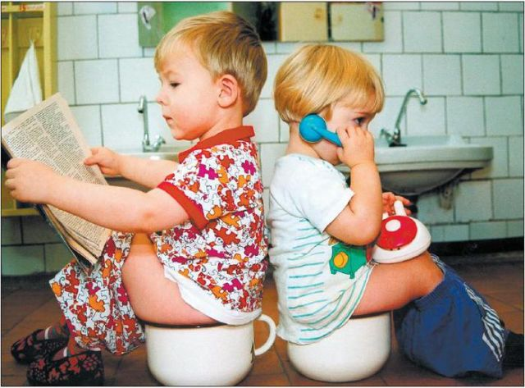

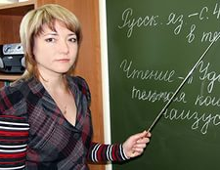
Сколько бюджетных средств направлено на образование в 2015 году
ВСЕГО на образование =
359 865 484,77 тыс.руб.
5,9%
43,5%
48,4%
2,2%
Общее образование
(обеспечение деятельности 10 школ, 2 учреждения доп.образования)
Молодежная политика и оздоровление детей
(организация летнего отдыха детей)
Другие вопросы в области образования
(функционирование отдела образования, централизованной бухгалтерии, метод.кабинета, группы хозяйственного обслуживания)
Дошкольное образование
(обеспечение деятельности 11 детских садов)

Slide 18
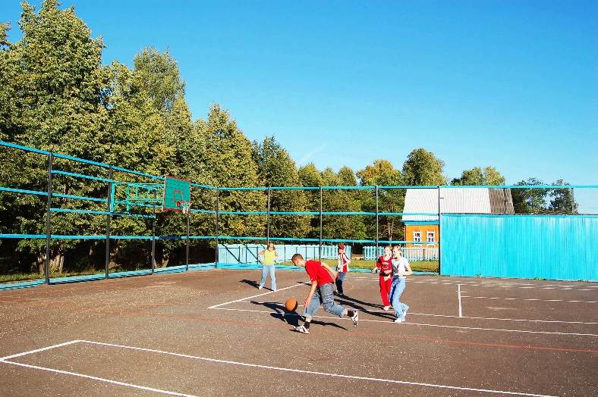
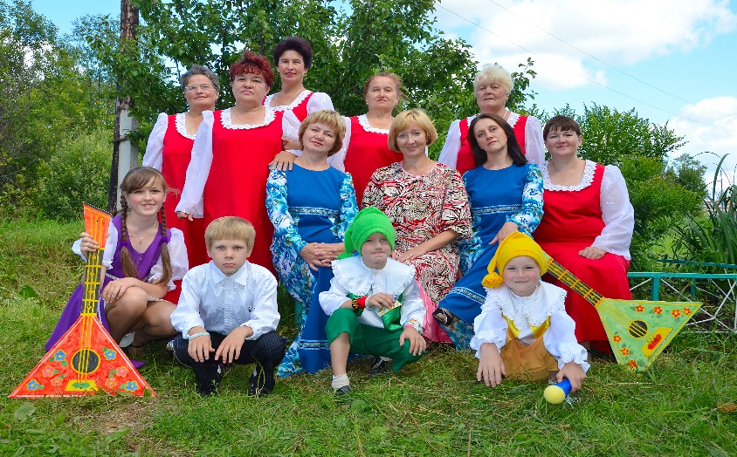
Сколько бюджетных средств направлено на культуру в 2015 году
Обеспечение деятельности 6 учреждений культуры, реализация мероприятий в сфере культуры
Реализация мероприятий в сфере физической культуры и спорта
Функционирование отдела культуры и спорта, централизованной бухгалтерии
45210,2 тыс.руб.
3500,7 тыс.руб.
4994,8 тыс.руб.

Slide 19
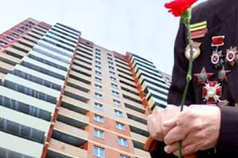



Основные направления расходования бюджетных средств на социальную политику в 2015 году
Осуществление полномочий по обеспечению жильем ветеранов ВОВ, инвалидов = 13967,1 тыс.руб.
Компенсация части платежа гражданам-участникам социальной ипотеки, возмещение части процентной ставки по кредитам, полученным гражданам на газификацию жилья = 227 тыс.руб.
Осуществление полномочий по обеспечению детей-сирот и детей, оставшихся без попечения родителей, жилыми помещениями, проведение ремонта жилых помещений, собственниками которых являются дети-сироты и дети, оставшиеся без попечения родителей = 4639,5 тыс.руб.
Компенсация части родительской платы за содержание ребенка в ДДУ = 2509,1 тыс.руб.

Slide 20
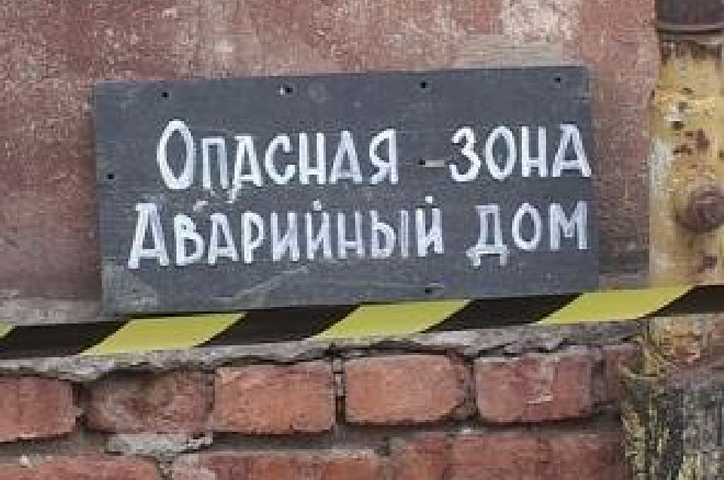


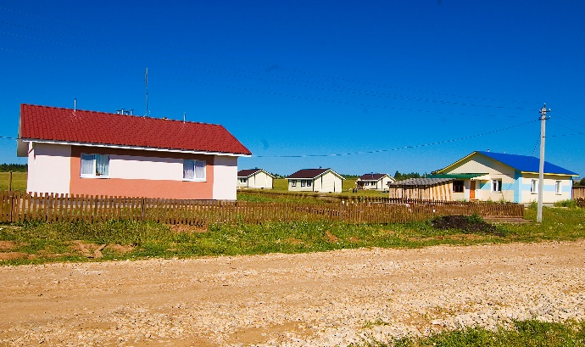
Сколько бюджетных средств направлено на переселение граждан из аварийного жилищного фонда в 2015 году
Средства государственной корпорации Фонд содействия реформированию жилищно-коммунального хозяйства
Средства областного бюджета
Средства районного бюджета
ВСЕГО направлено
56697,02 тыс.руб.
56961,52 тыс.руб.
4267,65 тыс.руб.
117926,19 тыс.руб.

Slide 21
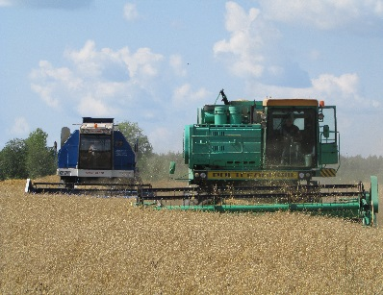


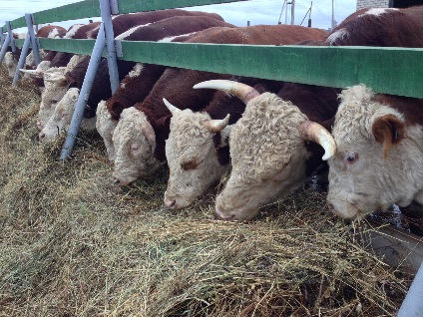
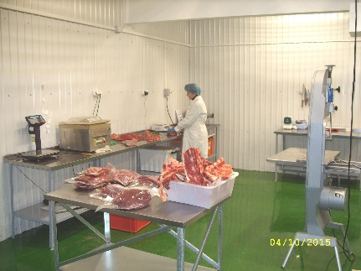
использование средств
На сельское хозяйство в 2015 году
Целевая государственная поддержка из федерального и областного бюджетов ВСЕГО, в том числе:
Возмещение части затрат на приобретение элитных семян
Оказание несвязанной поддержки сельскохозяйственным товаропроизводителям в области растениеводства
Возмещение части затрат сельскохозяйственных товаропроизводителей на 1 килограмм реализованного и (или) отгруженного на собственную переработку молока
Возмещение части процентной ставки по долгосрочным, среднесрочным и краткосрочным кредитам, взятым малыми формами хозяйствования
Поддержка племенного животноводства
Стабилизация и увеличение поголовья крупного рогатого скота
Осуществление полномочий по поддержке сельскохозяйственного производства
Осуществление отдельных государственных полномочий в области ветеринарии по предупреждению и ликвидации болезней животных, их лечению, защите населения от болезней, общих для человека и животных, в части регулирования численности безнадзорных животных
8501 тыс.руб.
26 тыс.руб.
3181,2 тыс.руб.
216,8 тыс.руб.
266 тыс.руб.
6,1 тыс. руб.
1019 тыс.руб.
3766 тыс.руб.
19,9 тыс.руб.

Slide 22
Программа муниципальных заимствований Тоншаевского района на 2015 год
Обязательства | Объем заимствований на 1 января 2015 года | Объем привлечения 2015году | Объем погашения в 2015году | Объем заимствований на 1 января 2016 года
Обязательства, действующие на 1 января 2015 года
Объем заимствований, всего | 5398 |  | 2512,1 | 19385,9
В том числе:
1.Бюджетные ссуды и кредиты | 3398 | 16500 | 1512 | 18386
2. Кредиты коммерческих банков, всего | 2000 | 0 | 1000,1 | 999,9
Из них: |  | 0 |  | 0
Обязательства ,на конец в 2015 года
Объем заимствований, всего
Кредиты коммерческих банков, всего
Бюджетные ссуды и кредиты |  | 16500 |  | 16500
Итого объем внутренних заимствований | 5398 | 16500 | 2512,1 | 19385,9

Slide 23
Сведения о Фактическом объеме муниципального долга

Slide 24
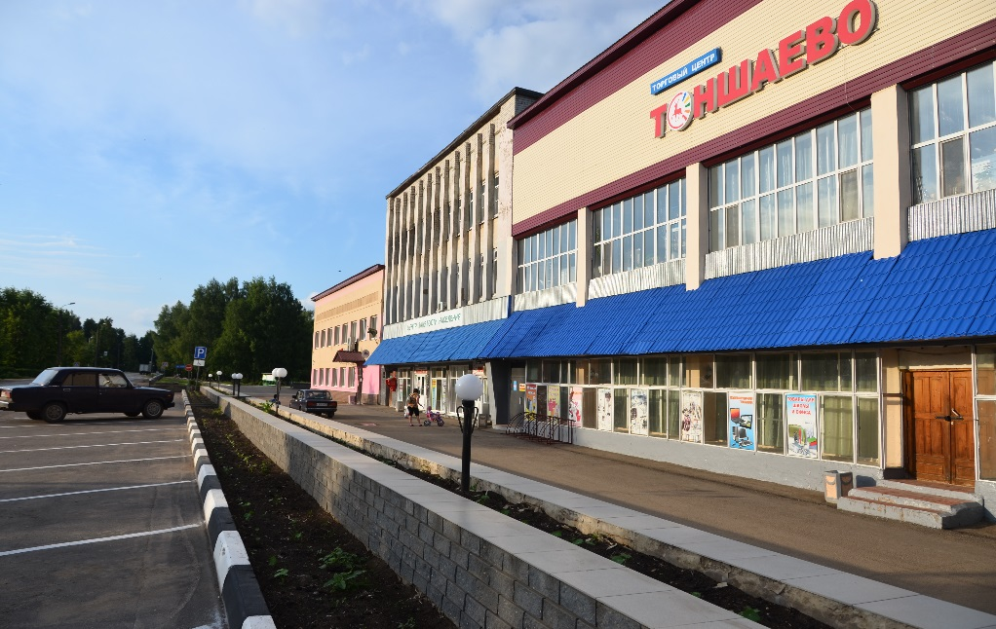

Контактная информация по финансовому управлению администрации Тоншаевского муниципального района Нижегородской области
Финансовое управление администрации Тоншаевского
муниципального района Нижегородской области
607950, Нижегородская область, р.п.Тоншаево,
ул. Свердлова, д.2
Тел. (883151) 2-12-33
Адрес электронной почты: fo_tonsh@mts-nn.ru
График работы:
Понедельник – пятница – с 8-00 до 17-00
Обеденный перерыв – с 12-00 до 13-00
Суббота, воскресенье – выходные дни
Часы приема граждан: пятница с 9-00 до 12-00

